Slide 1
Презентация
Тема: «День Земли»
Для старшей и подготовительной группы
Воспитатель ГБДОУ №28, г.Сестрорецк
Донская Елена Петровна

Slide 2
Земля – наш дом
Земля – единственная из известных пока науке планет, на которой существует жизнь. Она отличается мягкими температурами, в ее атмосфере содержатся газы и вода, идеально подходящие для жизни растений и животных.

Slide 3
Океаны
Океаны представляют собой огромные массы воды, находящиеся в постоянном движении и имеющие иногда несколько километров в глубину. Океанов 4: Тихий, Атлантический, Индийский, Северный Ледовитый. Каждый день на берегу можно видеть, как подходит и отступает кромка воды: это приливы и отливы. Их причиной являются Луна и Солнце. Эти небесные тела притягивают воду нашей планеты.

Slide 4
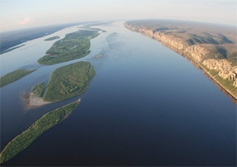
Реки
На нашей планете тысячи и тысячи рек и речушек. Одни быстрые, бурные, другие спокойные, неторопливые. Но все они стремятся к морю.
Одни реки зарождаются высоко в горах, другие из родников на равнинах.

Slide 5
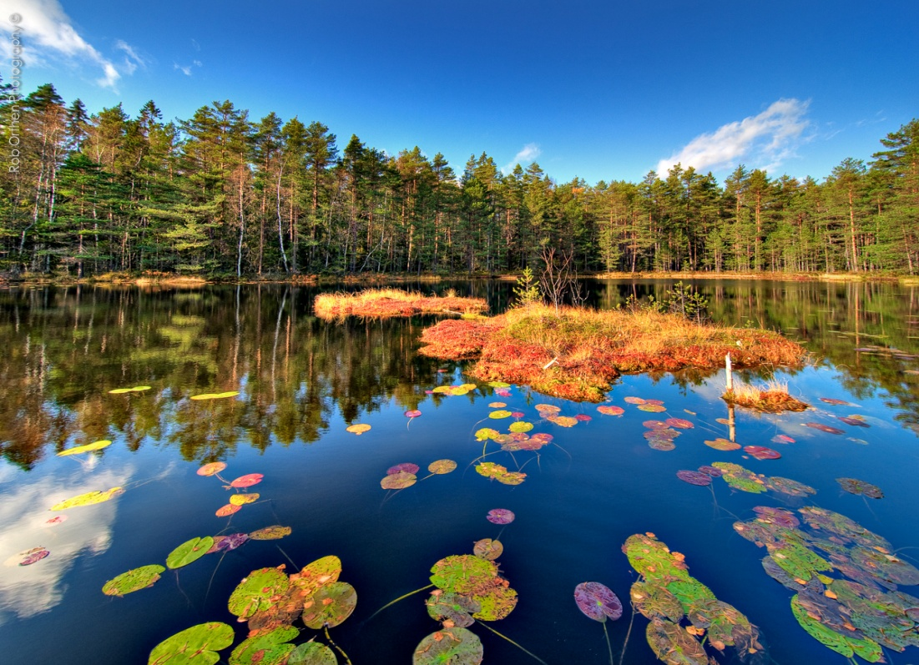
Озера
Озеро – это впадина на земле, заполненная водой. Есть озера естественные, а есть искусственные, то есть созданные людьми. Как называется озеро в Сестрорецке? Оно природное или искусственное?
На Земле насчитывают 5 млн озер

Slide 6
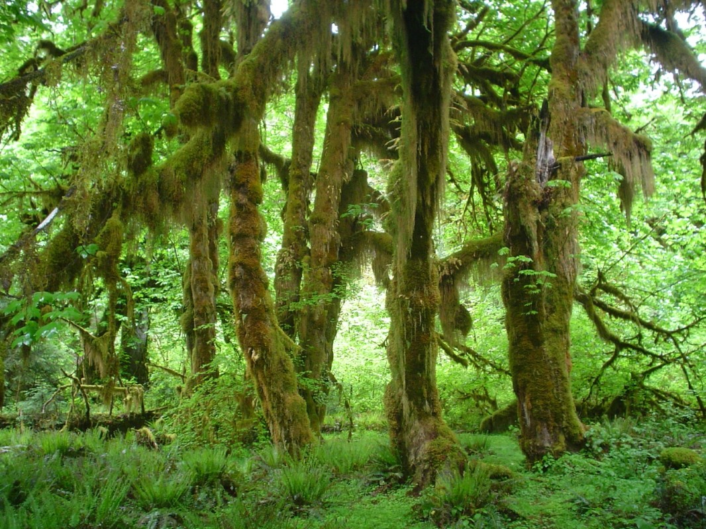
Леса
Деревья обеспечивают пищу и кров животным и помогают сохранить воздух чистым.
Леса – легкие нашей планеты. Вы знаете, какие бывают леса?

Slide 7
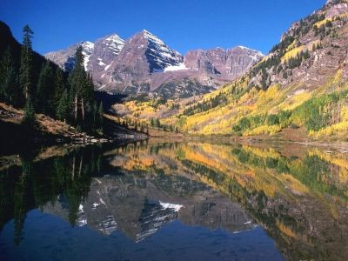
Горы
Горы – каменная одежда Земли.
На вершинах некоторых гор настолько холодно, что их снежные шапки никогда не тают.

Slide 8
Пустыни
Значительные площади земного шара занимают пустыни. Там почти не бывает дождей, поэтому растений и животных очень мало. Ветер сдувает песок в огромные холмы, которые называются барханы.

Slide 9
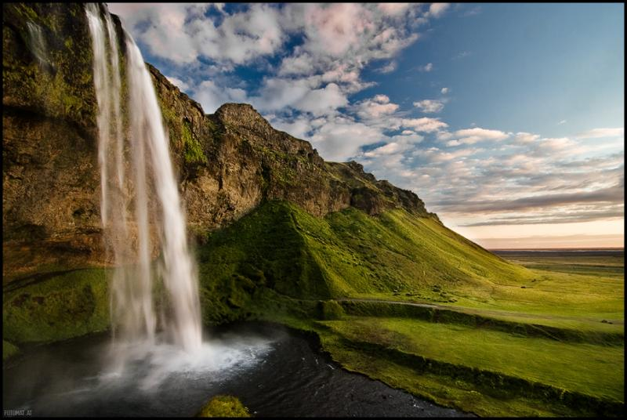
Водопады
На Земле очень много красивых мест. Ниагарский водопад посещают миллионы туристов в год.

Slide 10
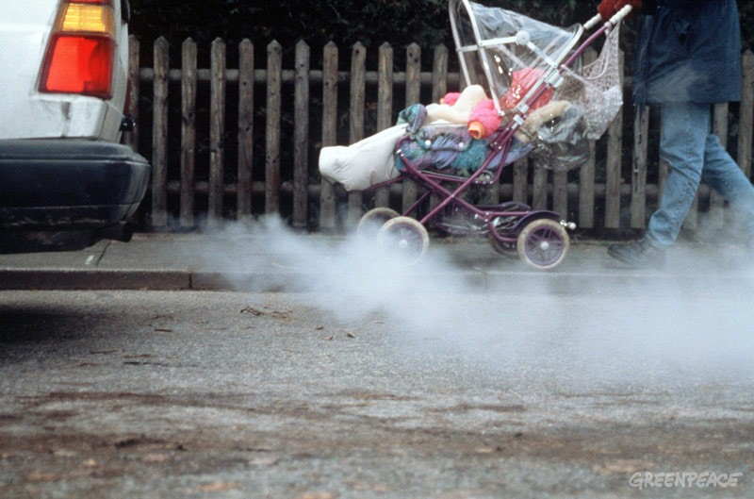
Вредный дым
Научившись использовать богатства Земли, люди облегчили нашу жизнь. Но при этом люди портят планету. Промышленные предприятия, электростанции, машины выделяют дым и газы в атмосферу.
Это загрязняет воздух, нанося тем самым ущерб нашему здоровью и убивая природу.

